Slide 1
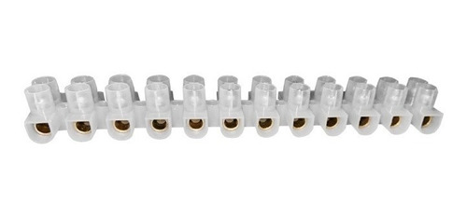
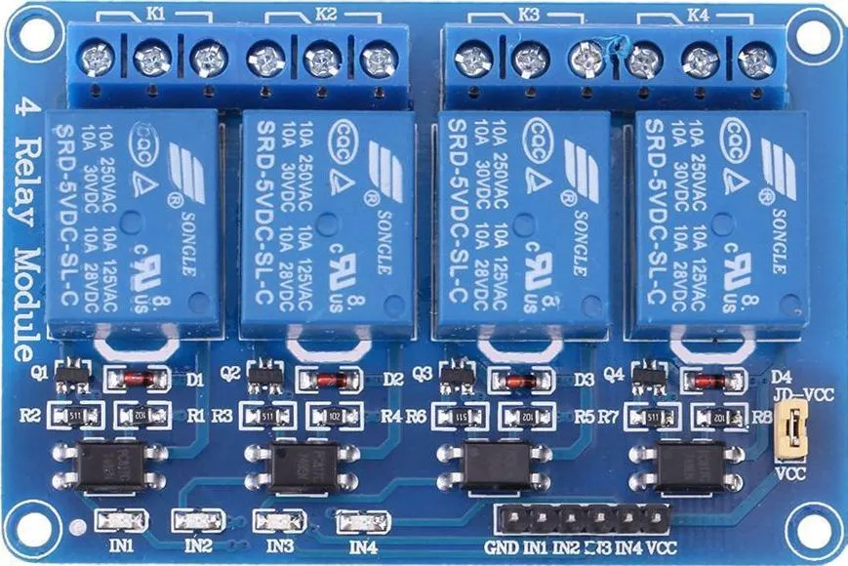
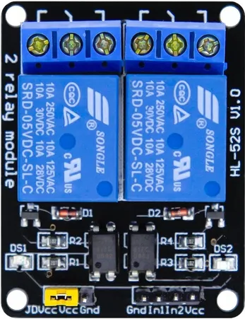
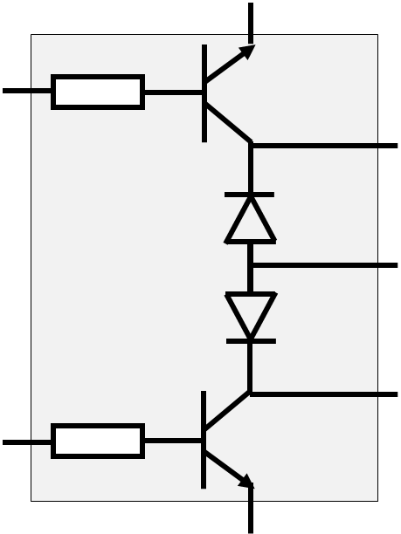
FFin
FFout
FFt
RRin
RRout
RRt
Tin
Tout
Pumb
N
Seg
F
+ ~
– ~
+ ~
– ~
+ ~
– ~

Slide 2
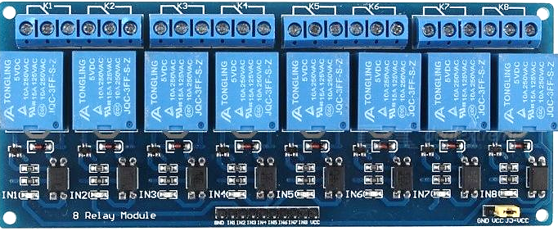
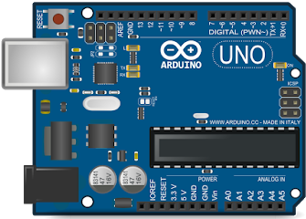
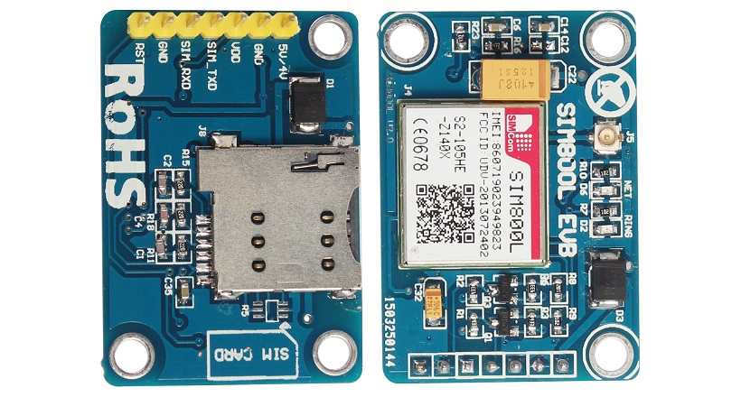
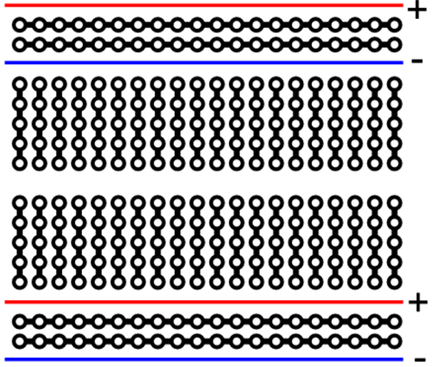
DTA-Pv66-RoHS
+ ~
– ~

Slide 3
DTA-Pv66-RoHS v2
+ ~
– ~

Slide 4
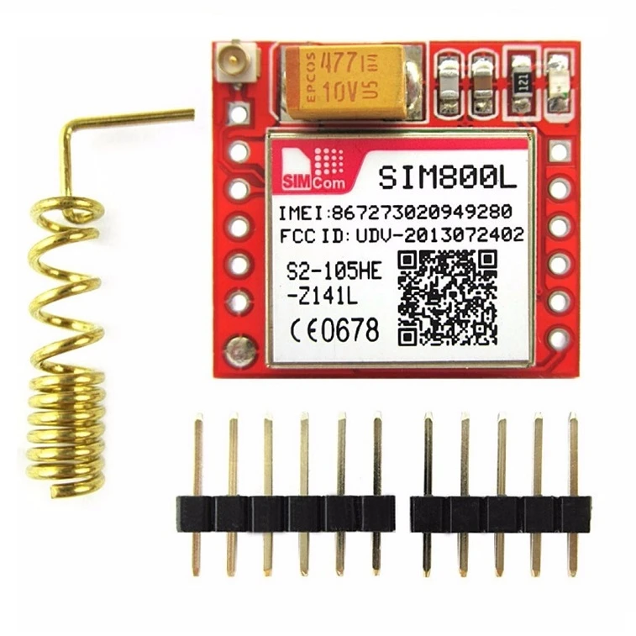
DTA-Pv66-S2
+ ~
– ~

Slide 5
DTA-Pv66-RoHS
DTA-Pv66-S2

Slide 7
DTA-St Lite/Std/Max
+ ~
– ~

Slide 8
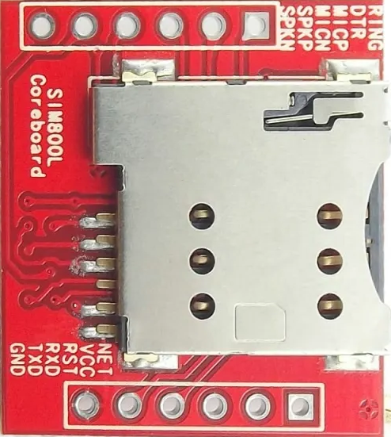
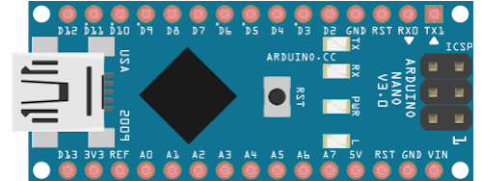
+ ~
– ~

Slide 9

Cableado de la caja de torre Valley
SEGURIDAD
NEUTRO
TEMPORIZADOR
PISTOLA FINAL
ADELANTE
ATRÁS
SALIDA SEGURIDAD
SEGURIDAD
NEUTRO
TEMPORIZADOR
PISTOLA FINAL
ADELANTE
ATRÁS
SALIDA SEGURIDAD
amarillo
blanco
púrpura
rosado
marrón
naranja
amarillo/rojo
N
amarillo
blanco
púrpura
rosado
marrón
naranja
amarillo/rojo
T_{IN}
T_{OUT}
F
FF_{OUT}
RR_{OUT}

Slide 10
Cableado de la caja de torre ZIMMATIC
SEGURIDAD
NEUTRO
TEMPORIZADOR
PISTOLA FINAL
ADELANTE
ATRÁS
SEGURIDAD
NEUTRO
TEMPORIZADOR
PISTOLA FINAL
ADELANTE
ATRÁS
marrón
blanco
naranja
púrpura
rosado
amarillo
N
marrón
blanco
naranja
púrpura
rosado
amarillo
T_{IN}
T_{OUT}
F
FF_{OUT}
RR_{OUT}

